Slide 1

Про рассказы
из цикла обзоров
«Понедельник начинается с книг»
Дейнеко Ирина Васильевна, главный библиограф ККДБ
г. Красноярск, 2022, 28 ноября

Slide 2
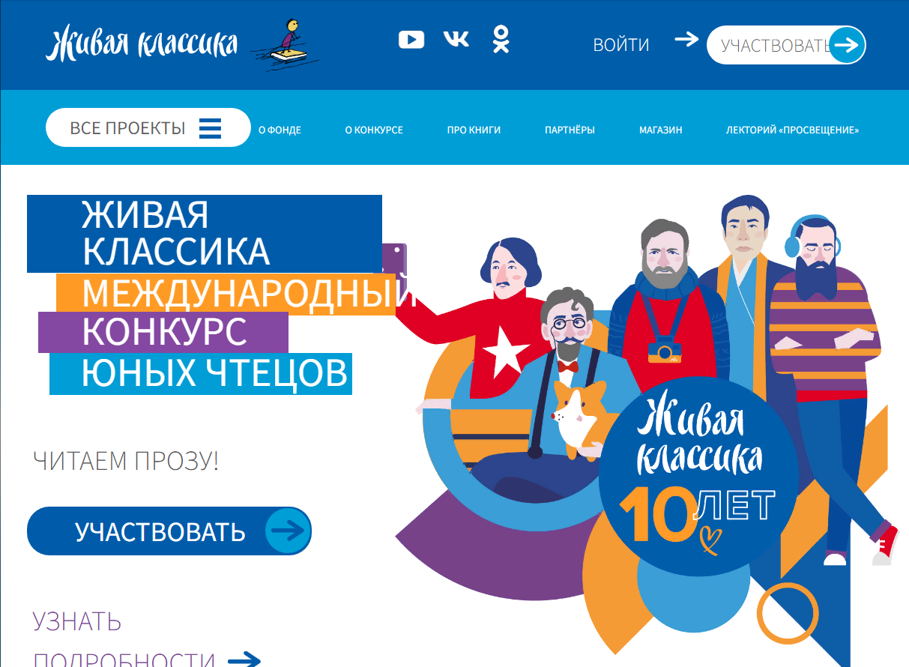
Конкурсу 10 лет!

Slide 3

«Живая классика» в библиотеках 2022-2023 г.
КАЛЕНДАРЬ КОНКУРСА 2023 ГОДА
Этап Подготовительный
(регистрация кураторов, участников на сайте конкурса; выбор текстов, заучивание)
- 01.11.2022 – 01.03.2023
УСЛОВИЯ ВЫБОРА ТЕКСТОВ
В ходе конкурсных испытаний участники декламируют отрывки из своих любимых художественных произведений, любых российских или зарубежных авторов XVIII-XXI века, написанных прозой. Для выбора произведения можно воспользоваться списком рекомендованных произведений, опубликованном на сайте Конкурса и тестом по
индивидуальному подбору книг https://books.youngreaders.ru/.
Первый критерий оценивания
Выбор текста произведения:
- Органичность исполняемого произведения чтецу, соответствие возрасту чтеца, выбор отрывка.
- Качество текста произведения оценивается от 0 до 5 баллов.
- Текст произведения должен быть издан в профессиональном издательстве тиражом не менее 2000 экз.
- Максимальное количество баллов по критерию «Выбор текста произведения» – 5 баллов.

Slide 4

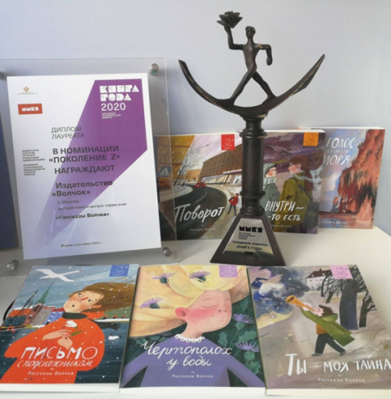
Рассказы Волчка
СБОРНИКИ
вып. 1 «Внутри что-то есть»
вып. 2 «Поворот»
вып. 3 «Письмо с подснежником»
вып. 4 «Голос древнего моря»
вып. 5 «Ты – моя тайна»
вып. 6 «Чертополох у воды»
вып. 7 «Чуть правее сердца»
вып. 8 «Никому не рассказывай»
вып. 9 «Полное погружение»
вып. 10 «Добрые письма»
вып. 11 «Под ярким солнцем»
вып.12 «Полоски света»
«Любите ли вы читать рассказы? Мы — да!
Потому что в рассказе на виду каждая деталь, в нем нет места для невыразительных героев, пустословия, сюжетных промахов.
Это жанр стремительный, динамичный, и тем удивительнее, что он немного затерялся сегодня среди повестей и романов.
Именно поэтому мы придумали серию «Рассказы Волчка». Здесь будут собираться лучшие образцы жанра, созданные современными писателями и мастерами «старой школы».
Наша серия открылась сборниками рассказов современных писателей, пишущих для младших и старших подростков. В них каждый читатель сможет найти свою историю и своего автора» (издательство «Волчок»).
"У нас было три задачи, когда мы затеяли эту серию, - заявил главный редактор "Волчка" Николай Джумакулиев, - напомнить о жанре короткого рассказа, повернуть к нему новых читателей и, наконец, показать им новых авторов".

Slide 5
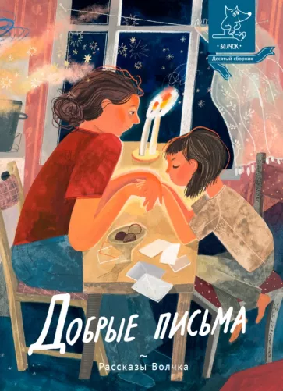
Тема «Про семью»
Симбирская, Юлия. Лёвочка//Добрые письма: сборник рассказов, вып. 10. - Москва: Волчок, 2022.- С.60-78. - Текст: непосредственный.
«Лёвочка обожает подменять одно другим. Это было три месяца назад. Дедушка Витя сварил гречневую кашу, укутал кастрюлю в старую кофту и оставил на плите доходить, то есть разбухать как следует. Пока дедушка дремал в своей комнате, Лёвочка пришёл из школы, поел прямо из кастрюли любимую гречку, потом отнёс кастрюлю в кофте на балкончик. Дедушка Витя проснулся, хотел разогреть куриные отбивные к гречке, чтобы мы с Лёвочкой пообедали, а кастрюли на плите нет. Я к тому времени только ещё скрёбся под дверью, потому что у меня ключ всегда заедает. Когда зашёл, всё уже началось. Дедушка Витя с красным лицом метался по кухне, Лёвочка клялся, что ничего не знает про гречку. И не просто говорил, что, мол, не видел, не знаю, - он утверждал, что дедушка Витя ничего не варил.
- Как же не варил?! Как же не варил?!- У дедушки Вити дрожали щёки. Редкие седые волоски торчали над его крапчатой макушкой, и дедушка всё приглаживал их обеими руками. – А пахнет? Пахнет-то на всю квартиру гречей!
Лёвочка стоял возле холодильника, накручивал на руку кухонное полотенце и уверял, что пахнет из открытой форточки от соседей.
Прошло два дня, пока мама не вышла на балкон и не споткнулась о кастрюлю с «выдуманной» гречкой. Лёвочка пожал плечами, сказал, что перепутал, отвлёкся, забыл и ничего плохого не хотел.
- Как же ты не хотел, если сам эту кастрюлю спрятал? А? Паршивец!».
Читаем по теме:
Григорьева, Елена. Почему я родился// Полное погружение: сборник рассказов, вып. 9. - Москва: Волчок, 2021.- С.14-19. - Текст: непосредственный.
Дашевская, Нина. Солнечная сторона// Добрые письма: сборник рассказов, вып. 10. - Москва: Волчок, 2022.- С.79-86. - Текст: непосредственный.
Дегтёва, Валентина. Жёлтый куб//Полное погружение: сборник рассказов, вып. 9. - Москва: Волчок, 2021.- С.54-67. - Текст: непосредственный.
Дорофеев, Александр. У меня в груди Анюта// Добрые письма: сборник рассказов, вып. 10. - Москва: Волчок, 2022.- С.13-28. - Текст: непосредственный.
Жатин, Сергей. Танец с саблями// Полное погружение: сборник рассказов, вып. 9. - Москва: Волчок, 2021.- С.20-27. - Текст: непосредственный.
Немеш, Ева. Моя мама – ведьма// Добрые письма: сборник рассказов, вып. 10. - Москва: Волчок, 2022.- С.5-12. - Текст: непосредственный.
Симбирская, Юлия. Лёвочка//Добрые письма: сборник рассказов, вып. 10. - Москва: Волчок, 2022.- С.60-78. - Текст: непосредственный.
Симбирская Юлия. Пока гудела труба//Под ярким солнцем: сборник рассказов, вып. 11. - Москва: Волчок, 2022.- С.28-45. - Текст: непосредственный.

Slide 6

Тема «Про школу»
Доцук, Дарья. Экранчики//Полное погружение: сборник рассказов, вып. 9. - Москва: Волчок, 2021.- С.68-73. - Текст: непосредственный.
«- Зачем вообще нужна школа?
- Для противостояния. Помнишь, как мы учились конфликтовать на дебатах?
- Ну, это можно и в чатах.
- А когда все вместе ходили к директору? Праздновали Хеллоуин, наряжались демонами и летали. Когда на конференции выступали. Когда я влюблялась каждую неделю.
- И продолжаешь.
- И продолжаю. А когда бегали стометровку? Я первая прибежала. И каждый раз, когда команда, я чувствую себя сильной и главной.
- И когда мы с тобой клеим друг другу стикеры в тетради на скучных уроках. Это наше пространство. Пазл, который мы собираем. У каждого свой. А после школы идём в кино. Там показывают «Оно». Мы орём. Это лучшее из времён!
Я чувствую людей кожей и носом, я живу руками и ногами, я хожу, вижу лица, ловлю движения и сигналы. По разным каналам. Люди – не только сообщения в Телеграме. Пойдём гулять после школы? Бульвары бесконечны. Мы вечны. Мы в центре земли. Всё впереди». http://korafest.ru/wp-content/uploads/2021/02/Дарья-Доцук-Экранчики.pdf
Читаем по теме:
Асланова, Юлия. Эксперимент// Полоски света: сборник рассказов, вып. 12. - Москва: Волчок, 2022.- С.50-55.- Текст: непосредственный.
Ботева, Мария. От души// Под ярким солнцем: сборник рассказов, вып. 11. - Москва: Волчок, 2022.- С.12-27.- Текст: непосредственный.
Дашевская, Нина. Бесконтактно// Полное погружение: сборник рассказов, вып. 9. - Москва: Волчок, 2021.- С.74-84. - Текст: непосредственный.
Доцук, Дарья. Экранчики//Полное погружение: сборник рассказов, вып. 9. - Москва: Волчок, 2021.- С.68-73. - Текст: непосредственный.
Ключарева, Наталья. Иван Иваныч из Африки// Никому не рассказывай: сборник рассказов, вып. 8. - Москва: Волчок, 2021.- С.25-30. - Текст: непосредственный.

Slide 7
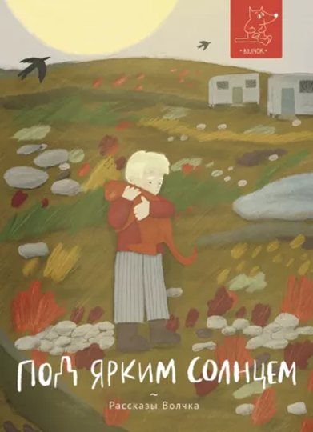
Тема «Про войну и память»
Сиротин, Дмитрий. Дерево у забора// Под ярким солнцем: сборник рассказов, вып. 11. - Москва: Волчок, 2022.- С.46-60.- Текст: непосредственный.
«Поваленное дерево всё ближе. Я бегу и тоже думаю: дедушки такое пережили! В страшном сне не приснится. Я и не знал, что мой дедушка такой герой. Из фашистского плена убежал, пятерых с собой увёл… И ещё долго в тюрьме потом сидел непонятно за что. Собаками травили… И деда Матвея так жалко, и его музыкальных пальцев. И ещё думаю: они пережили такой ужас, а я – боюсь какого-то дерева? Стыд и позор! …
Дедушки наши, поваленные деревья, лежите вы, но не сдаётесь, всё тянете изуродованные руки и души вверх, к солнцу, к жизни… И я не сдамся никогда. Чтобы ни случилось».
Читаем по теме:
Малышева, Антонина. Кукла и жёлтый заяц// Полоски света: сборник рассказов, вып. 12. - Москва: Волчок, 2022.- С.35-40.- Текст: непосредственный.
Сиротин, Дмитрий. Дерево у забора// Под ярким солнцем: сборник рассказов, вып. 11. - Москва: Волчок, 2022.- С.46-60.- Текст: непосредственный.

Slide 8

Тема «Про доброту и отзывчивость»
Романовская, Лариса. Очень взрослая стрижка// Добрые письма: сборник рассказов, вып. 10. - Москва: Волчок, 2022.- С.87-94. - Текст: непосредственный.
«- Мама, можно я побреюсь налысо?
У Полины волосы – ниже плеч. После школы Полина их распускает, закрывает родинку на щеке. Особенно если едет в библиотеку, в литературную студию. Красивые волосы, здоровые. Не то что у Тимофеева и тех, кто лежит в его больнице.
- Зачем стричь такую красоту?
Полина не знает, как объяснить. А то мама решит, что она в Тимофеева влюбилась.
Это не любовь. Это Полина так загадала: если она подстрижётся налысо, Тимофеев перестанет болеть. И кто-нибудь ещё из его больницы – тоже. Ну, это вроде зарока, или приметы, или клятвы, которую зачем-то даёшь сама себе, а назад забрать не можешь. И вслух не скажешь.
- Полинка, ты с ума сошла?
- Мама, ты знаешь, что такое лейкоз?
Разумеется, мама знает. Она про Тимофеева слышала на родительском собрании перед первым сентября…
- Хорошо, стригись. Только…
Мама отворачивается. У неё уши сперва полезли вверх, а потом резко вниз. Мама – как Полина. Улыбается и плачет».
Читаем по теме:
Зайцева, Александра. Добрые письма//Добрые письма: сборник рассказов, вып. 10. - Москва: Волчок, 2022.- С.95-102.- Текст: непосредственный.
Романовская, Лариса. Очень взрослая стрижка// Добрые письма: сборник рассказов, вып. 10. - Москва: Волчок, 2022.- С.87-94. - Текст: непосредственный.

Slide 9

Тема «Про первые чувства»
Дашевская, Нина. Каланча//Под ярким солнцем: сборник рассказов, вып. 11. - Москва: Волчок, 2022.- С.5-11.- Текст: непосредственный.
«… И мы сели в автобус вместе. У Лены голова на уровне моего локтя, но когда сидишь – не так заметно. И я ей взял и рассказал, как я потерялся тоже (она, кажется, единственная из всех это заметила, кроме нашей классной), и вышел на калан6чу, и там было написано «Лёша». И как она мне… как она мне ударила в колокол: одиннадцать часов, привет - Лёша Каланча, - засмеялась Лена. Тихо, чтобы больше никто не услышал.
А я подумал, что во всех словах важно не только какие они, но и кто их говорит. Я бы никак не хотел, чтобы меня звали в школе Каланчой. И тогда, от папиного друга, это было неприятно. А если прабабушка – хорошо. А если Лена? Я смотрел на лес и повторял про себя её голосом: «Лёша Каланча». Да, кажется, Лене тоже можно».
Читаем по теме:
Асланова, Юлия. Юлька// Полоски света: сборник рассказов, вып. 12. - Москва: Волчок, 2022.- С.47-50.- Текст: непосредственный.
Дашевская, Нина. Каланча//Под ярким солнцем: сборник рассказов, вып. 11. - Москва: Волчок, 2022.- С.5-11.- Текст: непосредственный.
Дашевская, Нина. На буксир// Никому не рассказывай: сборник рассказов, вып. 8. - Москва: Волчок, 2021.- С.77-88. - Текст: непосредственный.
Кравченко, Ася. Апрельский двор // Полоски света: сборник рассказов, вып. 12. - Москва: Волчок, 2022.- С.5-10.- Текст: непосредственный.
Малышева, Антонина. Звезда и борода// Полоски света: сборник рассказов, вып. 12. - Москва: Волчок, 2022.- С.41-46- Текст: непосредственный.

Slide 10

Тема «Про дружбу и честность»
Артёмкина, Дина. Полное погружение//Полное погружение: сборник рассказов, вып. 9. - Москва: Волчок, 2021.- С.45-53. - Текст: непосредственный.
«После отбоя я пробралась в кабинет, где стоял ящик для голосования. Я видела почерк Ланы и уже давно догадалась, какой рассказ она написала. Я открыла ящик и подсчитала все голоса, которые были отданы за её новеллу. Их было двенадцать. Я забрала пять из них, а коробку закрыла и поставила на место. Не читая, я разорвала эти пять записочек и смыла в унитаз.
На следующее утро я получила первый в моей жизни диплом победителя – разноцветные строчки по светло-бежевому фону. Моя новелла набрала одиннадцать голосов. Преподаватели, Эмиль, Юля, мои подружки и даже Лана поздравляли меня с победой. А я стояла и не чувствовала ничего…
На столе лежал новенький диплом. Едва я бросила взгляд на яркие строчки, чувствовала, что снова погружаюсь под воду. Милана написала хороший рассказ. Про девушку с особым даром. Она помогала другим людям поверить в себя. Не жалела для них ни времени, ни таланта… Когда вечером мы с папой вышли из комнаты, диплом так и остался лежать на столе».
Читаем по теме:
Агапина, Маша. Равенство/тождество// Полоски света: сборник рассказов, вып. 12. - Москва: Волчок, 2022.- С.84-87.- Текст: непосредственный.
Артёмкина, Дина. Полное погружение//Полное погружение: сборник рассказов, вып. 9. - Москва: Волчок, 2021.- С.45-53. - Текст: непосредственный.
Исаева, Екатерина. Письмо// Полоски света: сборник рассказов, вып. 12. - Москва: Волчок, 2022.- С.56-61.- Текст: непосредственный.
Исаева, Екатерина. Триангуки//Никому не рассказывай: сборник рассказов, вып. 8. - Москва: Волчок, 2021.- С.67-76. - Текст: непосредственный.
Песочинская, Наталья. Глина// Полоски света: сборник рассказов, вып. 12. - Москва: Волчок, 2022.- С.11- 18.- Текст: непосредственный.

Slide 11

Тема «Про домашних питомцев»
Кравченко, Ася. Тень собаки//Чуть правее сердца: сборник рассказов, вып. 7. - Москва: Волчок, 2021.- С.36-41. - Текст: непосредственный.
«А потом выросли и ушли из дома мы. А мама, папа и Том делали вид, что живут как прежде. Папе это удавалось, а Том… Целыми днями он ждал маму с работы и, соседи жаловались, выл.
Как-то у родителей остановились знакомые. И мама попросила, чтобы среди дня с собакой погуляли. Знакомые долго собирались и искали поводок, а Том уже бежал в лес и пугал там ворон, а лапы не могли за ним успеть, потому что знакомые всё искали и искали поводок. И когда он, наконец, на поводке выскочил из подъезда… выпрыгнула его душа.
Передние лапы неловко подвернулись, и он упал. Его принесли домой, и ещё час он сосредоточенно смотрел на дверь – не хотел умирать без мамы.
Постепенно из квартиры исчезла шерсть, через месяц меня перестали обнюхивать встречные собаки. А тень… Иногда мне кажется, что тень бежит рядом. Особенно когда я перепрыгиваю через ступеньки: две-две-две-три».
Читаем по теме:
Варденбург, Дарья. Кира и трубочист // Добрые письма: сборник рассказов, вып. 10. - Москва: Волчок, 2022.- С.29-48. - Текст: непосредственный.
Лукашкина, Маша. Полундра//Добрые письма: сборник рассказов, вып. 10. - Москва: Волчок, 2022.- С.49-59. - Текст: непосредственный.

Slide 12
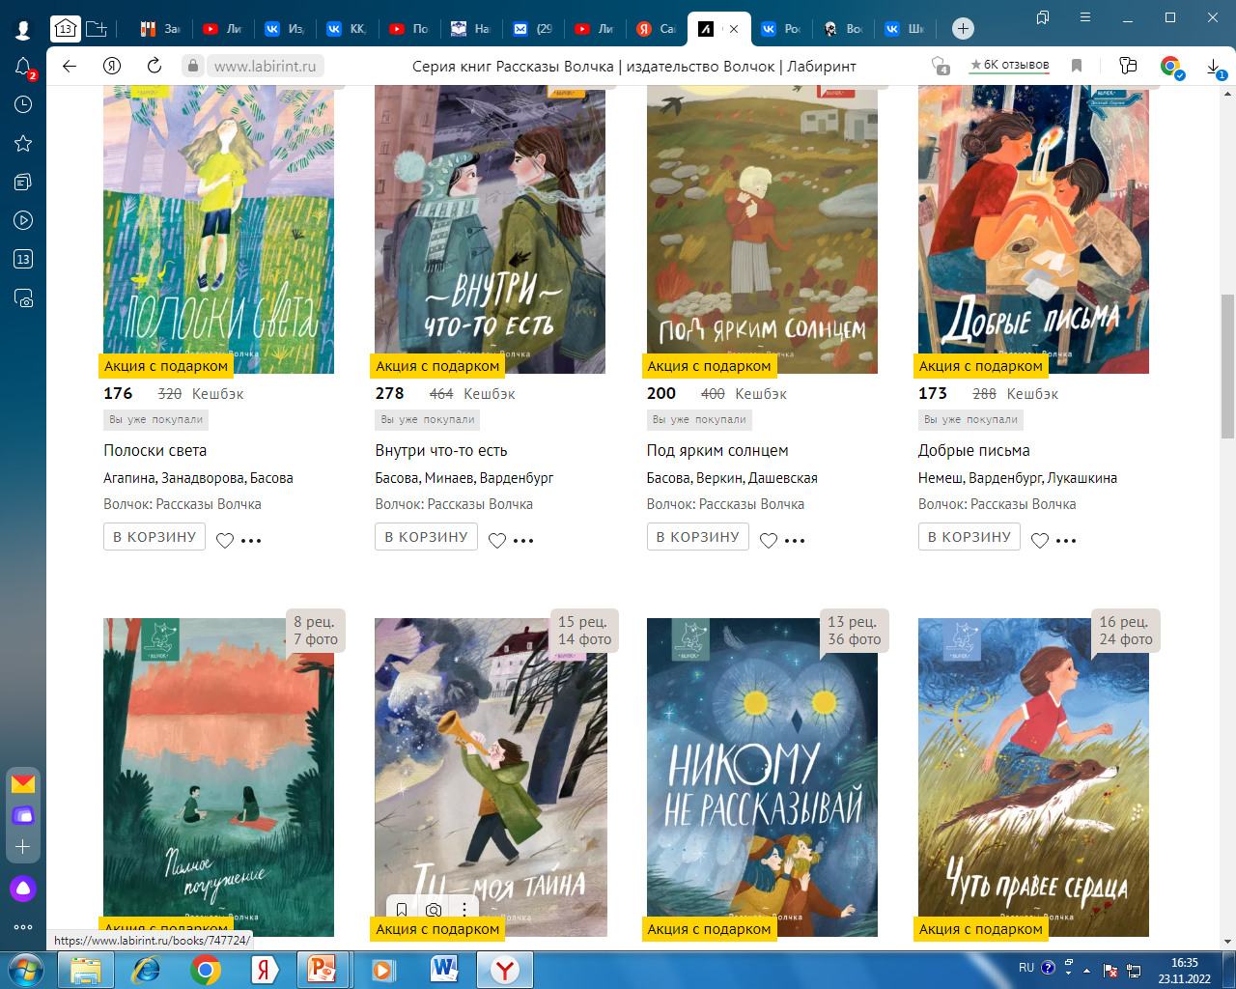
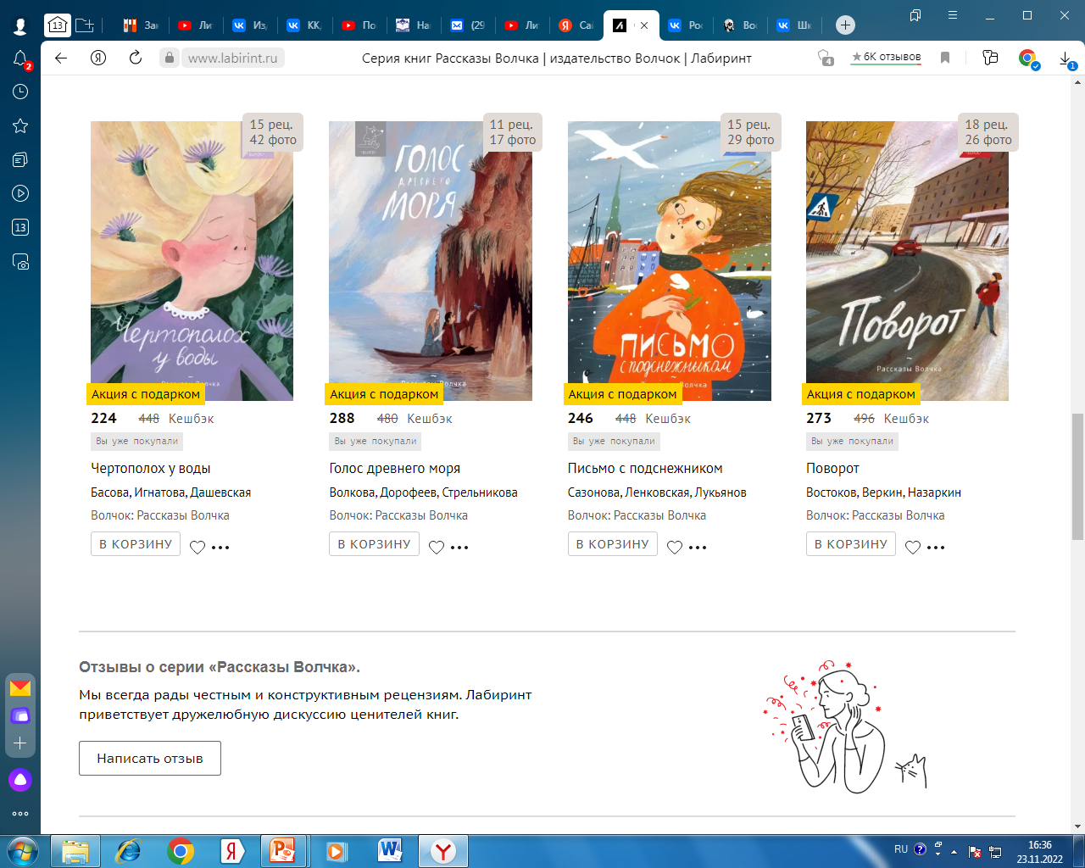
Страница сайта «Лабиринт» https://www.labirint.ru/series/47776/

Slide 13

Где можно почитать рассказы ещё…
Короткий список КоРа 2021. Тексты
Аделия Амраева «Удод и родители»
Анна Вельц «Дерево, море и серебряная ложка»
Александр «Киселев Диктант с продолжением»
Анастасия Безлюдная «Яблочный человек»
Анастасия Выгон «Человек сугробный»
Анна Занадворова «Как скрафтить меч в домашних условиях»
Антонина Малышева «Король Евгений»
Аня Анисимова «Запасная улыбка»
Арсения Буркова «Дрозд и Пицца»
Вадим Шамшурин «Жук»
Валентина Дегтева «Жёлтый куб»
Валерия Гречина «Сиди, сиди моя стая»
Вера Бройде «Долгоиграющая Сельдь, или Удача Журавля»
Влада Харебова «Опрос на оценку»
Дарья Доцук «Экранчики»
Дина Гербек «Дурдомпора»
Дмитрий Сиротин «Звезды в реке»
Елена Лягушкина «Плотник принес конфеты»
Елена Усачева «Одна»
Ильина Вера «Как я умирал»
Ирина Богатырёва «Осенние звёзды»
Ирина Данилова «Скрытые ресурсы»
Ирина Лукьянова «Эффект иризации»
Ксения Смирнова «Про Намётки»
Лариса Романовская «Акварель»
Маша Сандлер «Пижамный полет»
Наталья Ключарева «Иван-иваныч»
Наталья Салтанова «Шагающая рыба»
Наталья Хухтаниеми «Фиолетовые конфеты»
Николай Назаркин «Аstra не слышит»
Нина Дашевская «Дождь»
Ольга Фикс «Дырка»
Ольга Сафронова «Мартин дом»
Светлана Леднева «Королевские охотники»
Сергей Жатин «Танец с саблями»
http://korafest.ru/
Короткий список КоРа 2020. Тексты
Нина Дашевская «Промельк»
• Евгения Басова «Маленький Мук и маленький Игорь»
• Елена Усачева «Это же не страшно»
• Мария Ботева «Самый короткий день»
• Анастасия Строкина «Данте из Рыбного переулка»
• Ая Эн «Пустое место»
• Наталья Савушкина «Лицеисты»
• Ирина Богатырёва «Ключ»
• Ася Петрова «Мама и манекен»
• Лариса Романовская «Где твои крылья?»
• Хельга Патаки «Три электрички»
• Софья Ремез «Семейная тайна» и др.

Slide 14
Про рассказы
из цикла обзоров
«Понедельник начинается с книг»
Дейнеко Ирина Васильевна, главный библиограф ККДБ
г. Красноярск, 2022, 28 ноября

